Slide 1
数据结构与算法分析
2023
计科2102 第1小组
2023.10.30

Slide 2
小组分工
（1）【森g】举例引入
（2）【龙lq】数学归纳+直觉递归算法（代码）
（3）【黄z】递归算法改进（代码）与改进理由
（4）【甘晴】解释产生重复的原因&消除该情况
（5）【袁jh】讲解完整代码
（6）【刘pl】运行程序与测试案例

Slide 3
题目回顾
2-3 半数集问题
给定一个自然数n，由n开始可以依次产生半数集set(n)中的数如下
(1) n∈set(n):
(2)在n的左边加上一个自然数，但该自然数不能超过最近添加的数的一半:
(3)按此规则进行处理，直到不能再添加自然数为止。
例如，set(6)={6,16,26,126,36,136}。半数集 set(6)中有6个元素。注意，该半数集是多重集。
输入n（0<n<1000），输出set(n)中元素的个数。
2-4 半数单集问题
给定一个自然数n，由n开始可以依次产生半数集set(n)中的数如下
(1) n∈set(n):
(2)在n的左边加上一个自然数，但该自然数不能超过最近添加的数的一半:
(3)按此规则进行处理，直到不能再添加自然数为止。
例如，set(6)={6,16,26,126,36,136}。半数集 set(6)中有6个元素。注意，该半数集不是多重集。集合中已经有的元素不再添加到集合中。
输入n（0<n<1000），输出set(n)中元素的个数。

Slide 4
举例引入
森g

Slide 5
算法分析与设计第一次实验 半数单集问题
一、问题描述
【问题简述】
给定一个自然数n，由n开始可以依次产生半数集set(n)中的数如下：
(1) n ∈set(n)；
(2) 在n的左边加上一个自然数，但该自然数不能超过最近添加的数的一半；
(3) 按此规则进行处理，直到不能再添加自然数为止。
注意，半数单集不是多重集，集合中已经有的元素不再添加到集合中。
【输入形式】
输入数据由文件名为input.txt的文本文件提供。每个文件只有一行，给出整数n（0<n<201）。
【输出形式】
将计算结果输出到文件output.txt。输出文件只有一行，给出半数集set(n)中的元素个数。

Slide 6
算法分析与设计第一次实验 半数单集问题
二、问题举例
例如.set(6) 6，16，26，126，36，136。半数集set(6)中
有6个元素。
例如.set(10) 10，510，2510，12510，1510，410，2410，12410，1410，310，1310，210，1210，110，半数集set(10)中
有14个元素。
0<n<201 n为自然数
半数单集与半数集的区别在于：半数集是多重集，而半数单集不是多重集，即集合中已有的元素不再添加到集合中

Slide 7
数学归纳+直觉递归算法（代码）
龙lq

Slide 8
设set(n)中的元素个数为f(n)。
如：6的前面可以加上1、2、3，而2、3的前面又都可以加上1，也就是f(6)=1+f(3)+f(2)+f(1)。
则显然有递归表达式：
f(n)=1+∑f(i)，i=1,2……n/2。

Slide 9
据此设计出求f(n)的递归算法：
int f(int n)
{
int temp=1;
if(n>1)
for ( int i=1；i < = n/2；i ++)
temp+=f(i)；
return temp；
}
时间复杂度：n/2个相加，每一个需要计算1+…+i/2，因此时间复杂度为O(n^2)
缺点：这样会有很多的重复子问题计算。例如，当n=4时，f(4)=1+f(1)+f(2)，而f(2)=1+f(1)，在计算f(2)的时候又要重复计算一次f(1)。

Slide 10
递归算法改进与理由
黄z

Slide 11
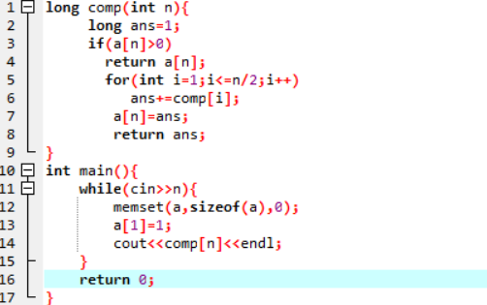
上述算法中显然有很多的重复子问题计算.
比如130和131其中在30的和31的子递归里，comp(1)都算了一次，如果我们每次遇到comp(1)都再调用计算一下的话，时间会被浪费很多.
如果用数组存储已计算过的结果，避免重复计算，可明显改进算法的效率，正如动态规划一样.
那我们增加一个数组a[n],用来存储计算过的comp[n].
初始时，a[1]为1,因为comp[1]为1，其他的都赋为0.
在每次递归遇到comp[i]的时候，都查找a[i]是否为0.
为0则代表未计算过，计算完本次递归后，将值存进a[i]为1.则代表计算过,直接用a[i]的值.
具体代码如下

Slide 12
解释产生重复的原因 &消除该情况
甘晴void

Slide 13
为什么会产生重复
2-3和2-4的唯一区别就在这个地方。2-4需要剔除重复的部分。
先来看看重复的部分是怎么产生的：
考虑n=26时的set(n)
因为n/2=13，所以13 26∈set(n)
但是我们想，1326真的只能这样产生嘛？
考虑26->3 26->1 3 26，也就是说26直接产生3再产生1，这是不是也可以。
这就造成了重复：[1][3][26] 和 [13][26] 都会产生 1326

Slide 14
如何消除重复
如果这道题仍然对n限定很高，那么是不好做的。
但是这里题目限定(0<n<201)
这意味着0<n/2<=100,所以可能造成问题的必定是两位数。
我们再看刚刚的例子1326，
如果是1226还会发生这样的事情嘛？
如果是1126呢？
13 26
12 26
11 26
x
x
x
1 3 26
1 2 26
1 1 26
x/10
x%10
x/10
x%10
x/10
x%10
x/10 <= (x%10) /2
x/10 <= (x%10) /2
x/10 > (x%10) /2

Slide 15
如何消除重复
其实我们很好理解为什么【x/10 <= (x%10) /2】会出现重复的情况
因为这会导致(x%10)这一项仍然有能力分出它前面的那个
也就是1326的3，依旧具备产生1的能力，
而1126的右边的1，已经不具备再产生左边的1的能力了。
所以也就是说只有【x/10 <= (x%10) /2】这个情况会出现额外计数的分支，
那我们只需要再这个情况发生的时候，去剪掉由这个产生的分支就可以。
体现在算法上就是
在算这一层的答案的时候减掉f[i/10]就好(当i/10*2<=i%10的时候)

Slide 16
讲解完整代码
袁jh

Slide 17
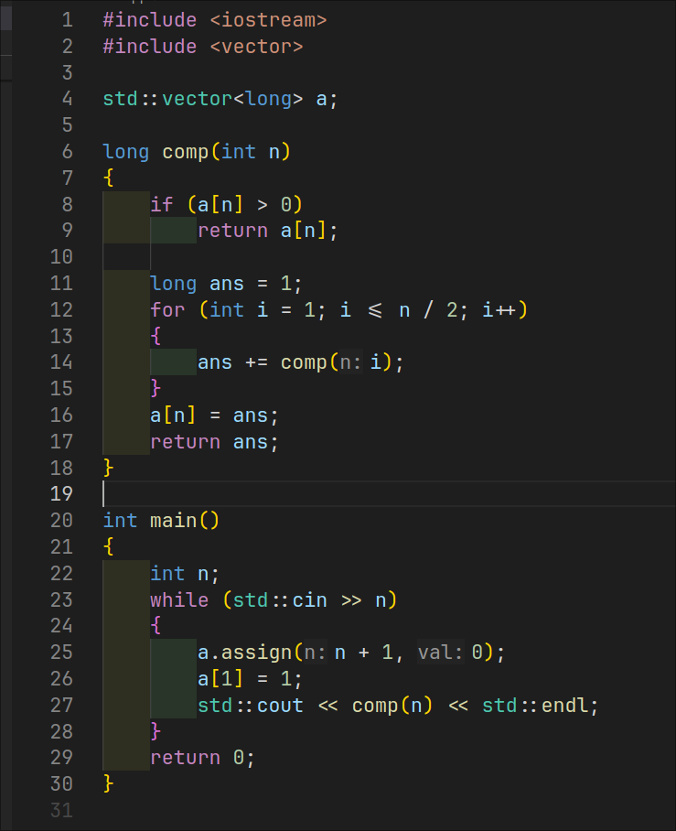
2-3
程序主要部分在comp中，无需去重所以只通过动态规划
减少计算，2-3采用vector实现动态数组，2-4使用常规
方法实现动态数组，作为对比

Slide 18
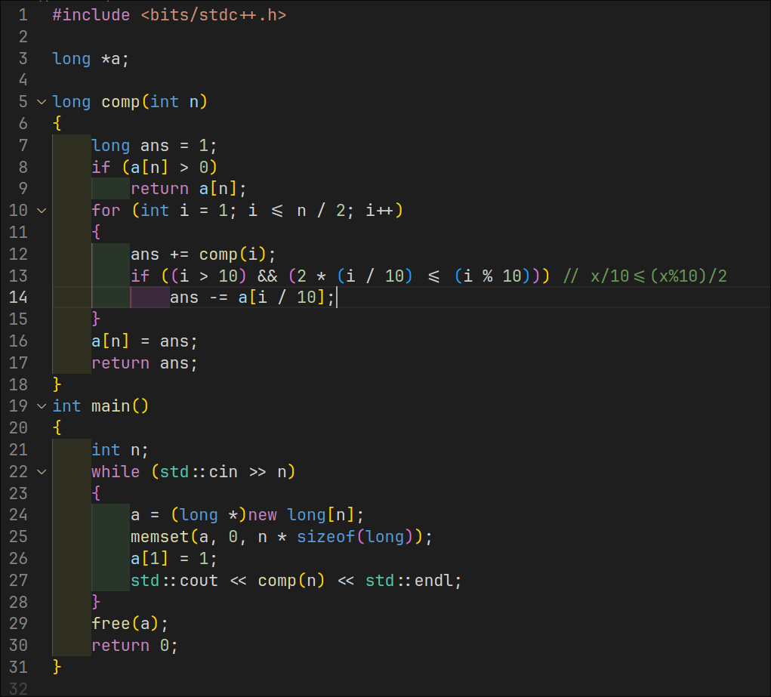
2-4
与2-3相比为单集，所以需要去重阶段。

Slide 19
运行程序与测试案例
刘pl

Slide 20
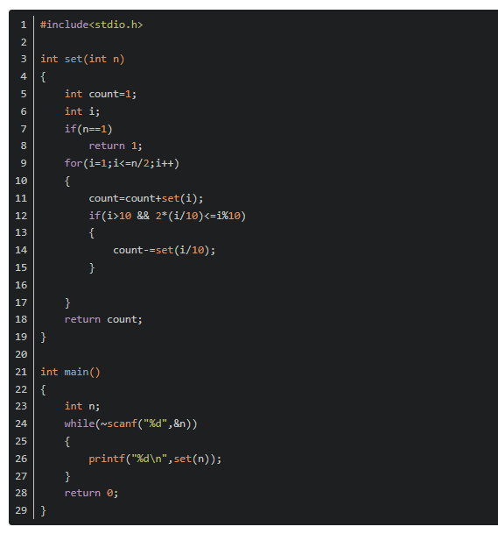
测试代码：
针对半数集set(n)中存在重复的问题，计算半数单集，与半数集的区别在于：不能向集合中添加已有的元素。例如，
set(6)={6,16,26,126,36,136}。
注意：该半数单集不是多重集。
要求：对于给定的自然数n，计算半数单集set(n)中的元素个数
原帖链接

Slide 21

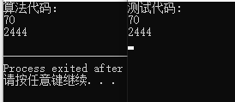



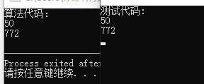

测试集
10
70
30
90
50
100

